Slide 1

模糊理论
模糊性
  日常生活中，早已运用自如
  科学分析中，理论却还未完善
模糊理论
  模糊集，模糊逻辑，模糊数，...
历史
  20c60s，奠定理论基础
    L.A.Zadeh, “Fuzzy Set”, 1965.
  20c70s，广泛应用于控制领域
    荷兰，热水站，传统方法难以控制
    日本，地铁列车自动运转，自来水厂净化处理
Lotfi A. Zadeh

Slide 2
从精确到模糊
精确
  答案确定：要么是，要么不是
  f : A → {0,1}
  他是学生？他不是学生？
模糊
  答案不定：也许是，也许不是，也许介于之间
  μ_{A} : U → [0,1]
  他是成年人？他不是成年人？他大概是成年人？

Slide 3
“20岁左右”
原集合（年龄）
  {...., 17, 18, 19, 20, 21, 22, 23, ...}
“20岁左右”这个模糊集可以表示为：
  0.8/18 + 0.9/19 + 1/20 + 0.9/21 + 0.8/12
  0.6/17+0.7/18+0.8/19+1/20+0.9/21+0.7/22+0.6/23
  ...
隶属度[0,1]
集合元素

Slide 4
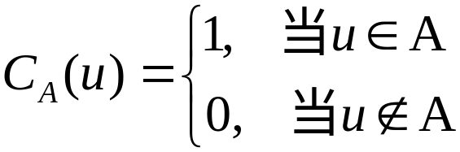
1965年由L.A. Zadeh等人提出。
2.4.1 模糊性
随机性：事物本身含义明确，但条件不明而不可预知。
模糊性：事物本身是模糊的。例如：青年、老年；高低；
2.4.2 集合与特征函数
定义2.12 设A是论域U上的一个集合，对于任意u∈U，令
则称C_{A}(u)为集合A的特征函数。特征函数C_{A}(u)在u=u₀处的取值C_{A}(u₀)称为u₀对A的隶属度。
集合A与其特征函数可以认为是等价的。
A={u|C_{A}(u)=1}

Slide 5
模糊集与隶属函数（1）
  确定性概念可用普通集合表示。例如“奇数”在论域U={1,2,3,4,5}上。那么如何表示模糊性概念？例如“大”，“小”。
  模糊集的思路：把特征函数的取值范围从{0,1}推广到[0,1]上。
  定义2.13 设U是论域，μ_{A}是把任意u∈U映射为[0,1]上某个值的函数，即
  μ_{A} :U→[0,1]或者u→μ_{A}(u)
  则称μ_{A}为定义在U上的一个隶属函数，由μ_{A}(u)(u∈U)所构成的集合A称为U上的一个模糊集，μ_{A}(u)称为u对A的隶属度。

Slide 6
模糊集与隶属函数（2）
模糊集的例子。
例2.7 论域U={1,2,3,4,5}，用模糊集表示“大”和“小”。
解：设A、B分别表示“大”与“小”的模糊集，μ_{A} ，μ_{B}分别为相应的隶属函数。
A={0, 0, 0.1, 0.6, 1}
B={1, 0.5, 0.01, 0,0}
其中：μ_{A}(1)=0,μ_{A}(2)=0 ,μ_{A}(3)=0.1 ,μ_{A}(4)=0.6 ,μ_{A}(5)=1
μ_{B}(1)=1,μ_{B}(2)=0.5 ,μ_{B}(3)=0.01 ,μ_{B}(4)=0,μ_{B}(5)=0

Slide 7
模糊集与隶属函数（3）
  例2.8 论域U={高山，刘水，秦声}，用模糊集A表示“学习好”这个概念。
  解：先给出三人的平均成绩：
  高山：98分，刘水：90分，秦声：86分
  上述成绩除以100后，就分别得到了各自对“学习好”的隶属度：
  μ_{A}(高山)=0.98,μ_{A}(刘水)=0.90 ,μ_{A}(秦声)=0.86
  则模糊集A为：
  A={0.98, 0.90, 0.86}

Slide 8
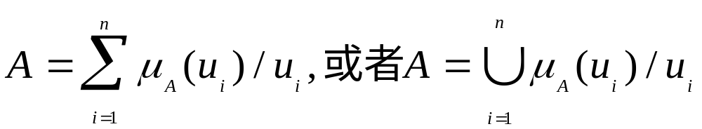
模糊集的表示方法（1）
若论域离散且有限，则模糊集A可表示为：
A={μ_{A}(u₁),μ_{A}(u₂),…,μ_{A}(u_{n})}
也可写为：
A=μ_{A}(u₁)/u₁+μ_{A}(u₂)/u₂+…+μ_{A}(u_{n})/u_{n}
或者：
A={μ_{A}(u₁)/u₁,μ_{A}(u₂)/u₂,…,μ_{A}(u_{n})/u_{n}}
A={(μ_{A}(u₁),u₁),(μ_{A}(u₂),u₂),…,(μ_{A}(u_{n}),u_{n})}
隶属度为0的元素可以不写。
例如：
A=1/u₁+0.7/u₂+0/u₃+0.4/u₄
=1/u₁+0.7/u₂+0.4/u₄

Slide 9
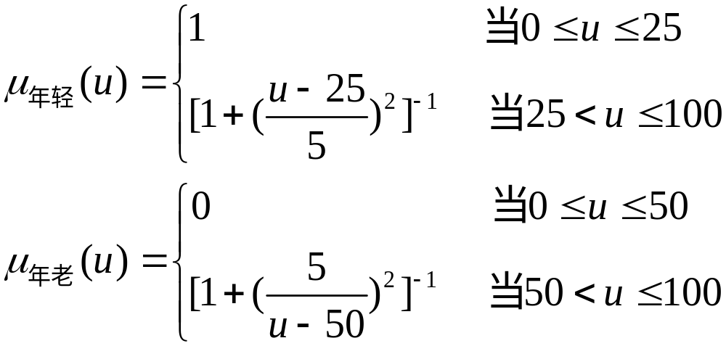
模糊集的表示方法（2）
若论域是连续的，则模糊集可用实函数表示。
例如：
以年龄为论域U=[0,100]， “年轻”和“年老”这两个概念可表示为：

Slide 10
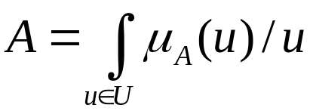
模糊集的表示方法（3）
无论论域U有限还是无限，离散还是连续，扎德用如下记号作为模糊集A的一般表示形式:
U上的全体模糊集，记为：
F(U)={A|μ_{A}:U→[0,1]}

Slide 11

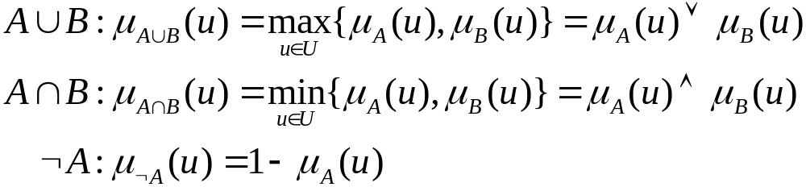
模糊集的运算（1）
模糊集上的运算主要有：包含、交、并、补等等。
1. 包含运算
定义2.14 设A，B∈F(U)，若对任意u∈U，都有
μ_{B}(u)≤μ_{A}(u)
成立，则称A包含B，记为 。
2. 交、并、补运算
定义2.15 设A，B∈F(U)，以下为扎德算子

Slide 12
模糊集的运算（2）
例2.9 设U={u₁,u₂,u₃}，
A=0.3/u₁+0.8/u₂+0.6/u₃
B=0.6/u₁+0.4/u₂+0.7/u₃
则：
A∩B=(0.3∧0.6)/u₁+(0.8∧0.4)/u₂+(0.6∧0.7)/u₃
=0.3/u₁+0.4/u₂+0.6/u₃
A∪B=(0.3∨0.6)/u₁+(0.8∨0.4)/u₂+(0.6∨0.7)/u₃
=0.6/u₁+0.8/u₂+0.7/u₃
¬A=(1-0.3)/u₁+(1-0.8)/u₂+(1-0.6)/u₃
=0.7/u₁+0.2/u₂+0.4/u₃

Slide 13
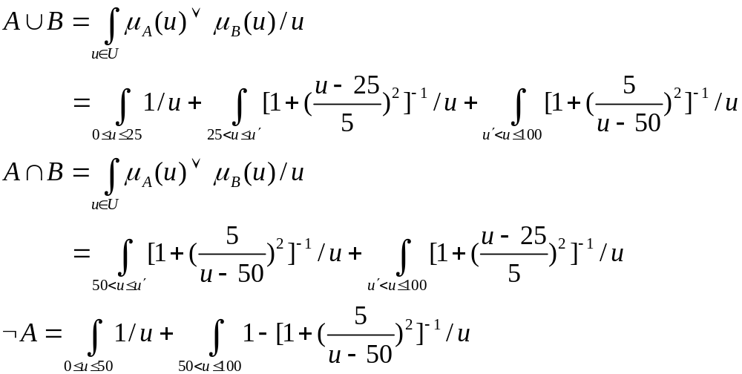
模糊集的运算（3）
例2.10 A表示“年老”的模糊集，B表示“年轻”的模糊集。
则：

Slide 14


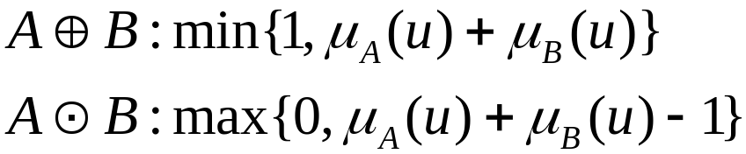

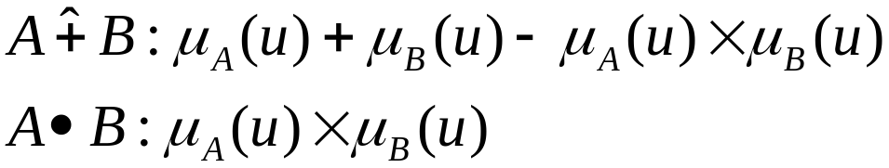


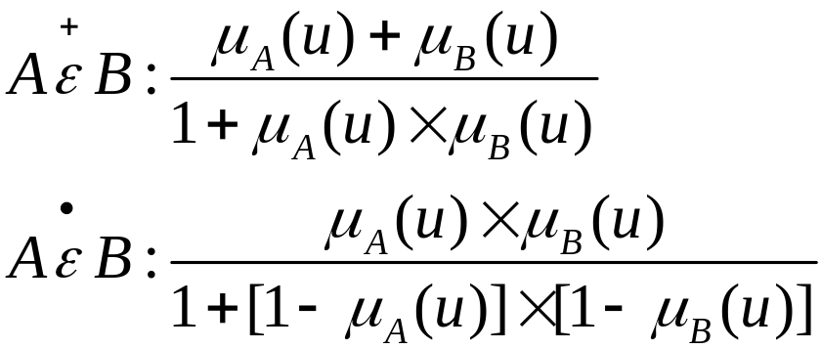
模糊集的运算（4）
其它的模糊集运算：
有界和算子 和有界积算子
概率和算子 与实数积算子·
爱因斯坦和算子 与爱因斯坦积算子

Slide 15

模糊集的λ水平截集（1）
λ水平截集是把模糊集合转化成普通集合的一个重要概念。
定义2.16 设A∈F(U),λ∈[0,1]，则称普通集合
A_{λ}={u|u∈U,μ_{A}(u)≥λ}
为A的一个λ水平截集， λ称为阈值或置信水平。
λ水平截集有如下性质：
(1)设A，B ∈F(U)，则：
(A∪B)_{λ}=A_{λ}∪B_{λ}
(A∩B)_{λ}=A_{λ}∩B_{λ}
(2)若λ₁, λ₂∈[0,1]，且λ₁<λ₂ ，则：
阈值λ越大，其水平截集A_{λ}越小，当λ＝1时，A_{λ}最小，称它为模糊集的核。

Slide 16
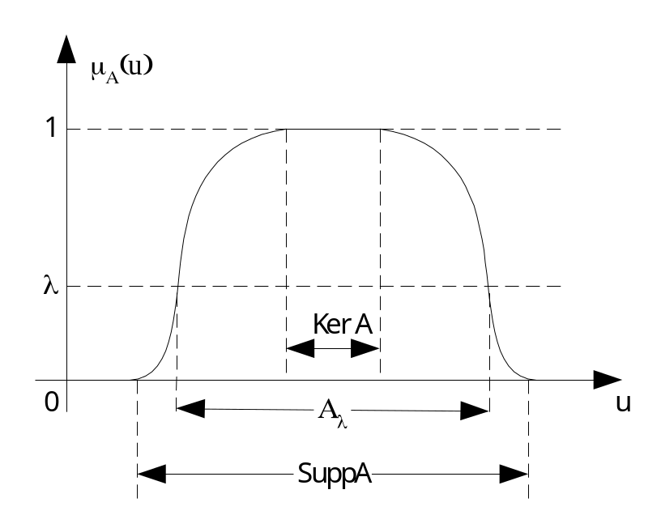
模糊集的λ水平截集（2）
定义2.17 设A∈F(U) ，则称
Ker A={u|u∈U, μ_{A}(u)=1}
Supp A={u|u∈U, μ_{A}(u)>0}
分别为模糊集A的核及支集。当KerA≠Φ时，称A为正规模糊集。

Slide 17
模糊集的λ水平截集（3）
例2.11 设模糊集
A=0.3/u₁+0.7/u₂+1/u₃+0.6/u₄+0.5/u₅
若λ分别为1,0.6,0.5,0.3，则相应的λ水平截集为：
A₁={u₃}
A_{0.6}={u₂,u₃,u₄}
A_{0.5}={u₂,u₃,u₄,u₅}
A_{0.3}={u₁,u₂,u₃,u₄,u₅}
A的核及支集分别是：
KerA={u₃}
SuppA={u₁,u₂,u₃,u₄,u₅}

Slide 18
模糊度（1）
模糊度是模糊集的模糊程度的一种度量。
定义2.18 设A∈F(U)，d是定义在F(U)上的一个实函数，如果它满足以下条件：
(1)对任意A∈F(U)，有d(A)∈[0,1];
(2)当且仅当A是一个普通集合时，d(A)=0；
(3)若A的隶属函数μ_{A}(u)≡0.5，则d(A)=1;
(4)若A,B∈F(U),且对任意u∈U,满足
μ_{B}(u)≤μ_{A}(u)≤0.5或者μ_{B}(u)≥μ_{A}(u)≥0.5
则有d(B)≤d(A)
(5)对任意A∈F(U) ，有d(A)=d(¬A)
则称d为定义在F(U)上的一个模糊度，d(A)称为A的模糊度。

Slide 19
模糊度（2）
2. 模糊度的直观含义
是[0,1]上一个数；
普通集合的模糊度是0，表示所刻画的概念不模糊；
越靠近0.5就越模糊，当μ_{A}(u)＝0.5时最模糊；
模糊集A与其补集¬A有相同的模糊度。

Slide 20
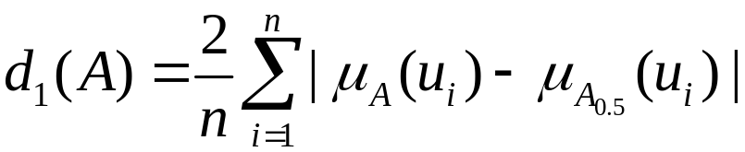
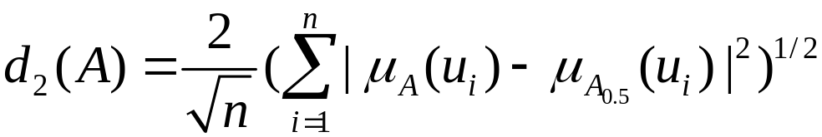
模糊度（3）
3. 计算模糊度的方法
海明(Haming)模糊度
其中，μ_{A0.5}(u_{i})是A的λ＝0.5截集的隶属函数。由于A_{0.5}是一个普通集合，所以μ_{A0.5}(u_{i})实际上是特征函数。
欧几里德(Euclid)模糊度

Slide 21
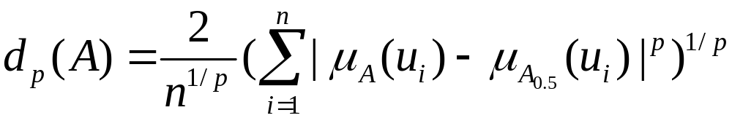
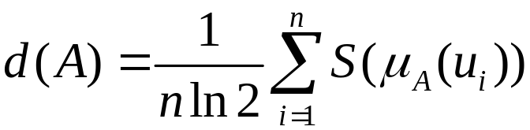
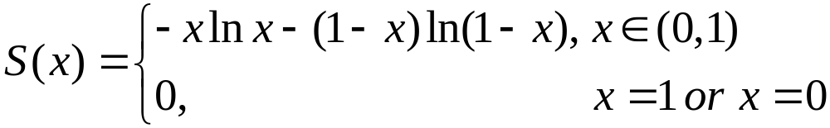
模糊度（4）
明可夫斯基(Minkowski)模糊度
香农模糊度
其中S(x)是定义在[0,1]上的香农函数，即

Slide 22
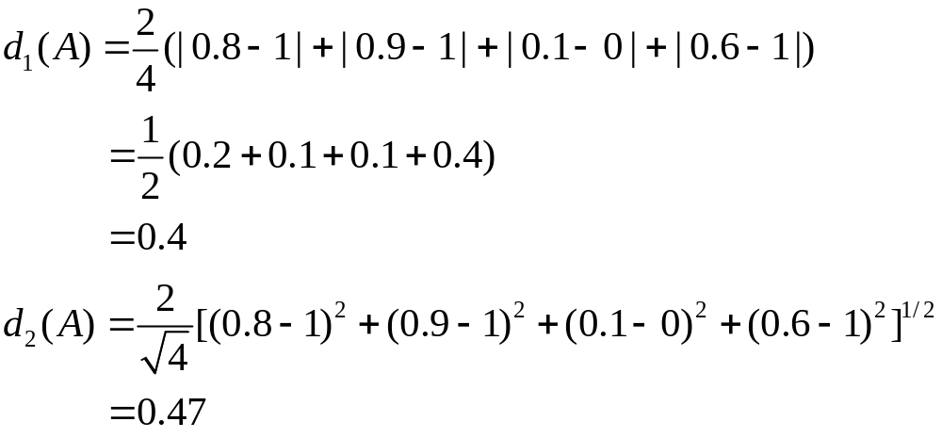
模糊度（5）
例2.12 设U={u₁,u₂,u₃,u₄}
A=0.8/u₁+0.9/u₂+0.1/u₃+0.6/u₄
则

Slide 23
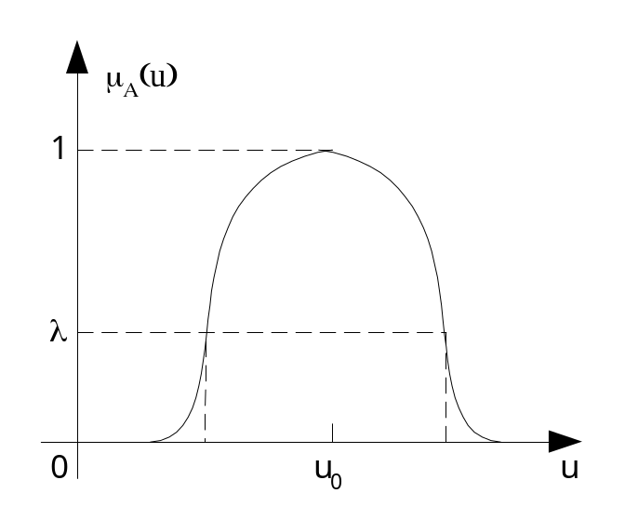
模糊数（1）
模糊的数量，例如：500人左右，大约0.6
定义2.19 如果实数域R上的模糊集A的隶属函数μ_{A}(u)在R上连续且具有如下性质：
(1)A是凸模糊集，即对任意λ∈[0,1], A_{λ}是闭区间；
(2)A是正规模糊集，即存在u∈R，使μ_{A}(u)＝1。
则称A为一个模糊数。
直观上模糊数的隶属函数图形是单峰的，且在峰顶使隶属度达到1。

Slide 24
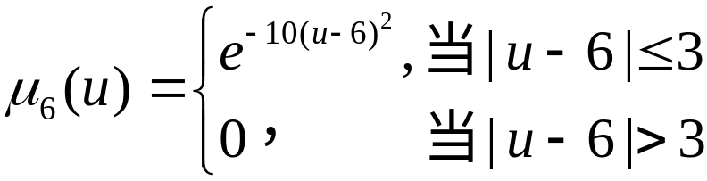
模糊数（2）
一个模糊数的例子。
“6左右”

Slide 25
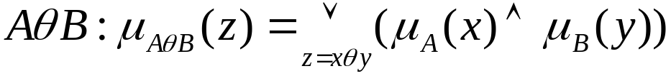
模糊数（3）
2. 模糊数的运算
定义2.20 设θ是实数域R上的一种二元运算，A和B为任意的模糊数，则模糊数间的运算定义为
两个模糊数之间的运算，实际上是对应元素的隶属度先取极小，再取极大。

Slide 26
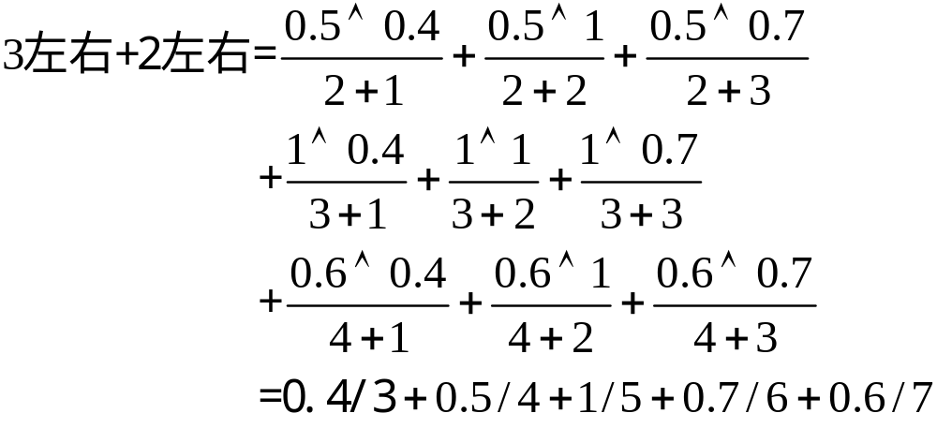
模糊数（4）
例2.13 设有
3左右=0.5/2+1/3+0.6/4
2左右=0.4/1+1/2+0.7/3

Slide 27
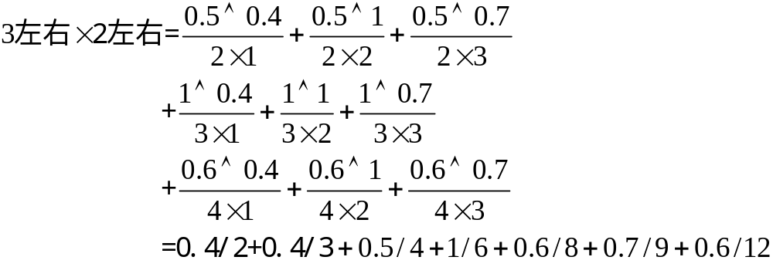
模糊数（5）
续上例
模糊数乘或者除的结果可能不是一个模糊数。

Slide 28
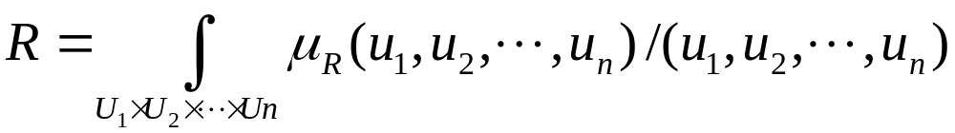
模糊关系及其合成（1）
模糊关系
定义2.21 A_{i}是U_{i}(i=1,2,…,n)上的模糊集，则称
为A₁,A₂,…,A_{n}的笛卡儿乘积，它是U₁×U₂×…×U_{n}上的一个模糊集。
定义2.22 在U₁×U₂×…×U_{n}上一个n元模糊关系R是指以U₁×U₂×…×U_{n}为论域的一个模糊集，记为

Slide 29
模糊关系及其合成（2）
例2.15 U={张三，李四，王五}
V={篮球，排球，足球，乒乓球}
U×V上的一个模糊关系R
 | 篮球 | 排球 | 足球 | 乒乓球
张三 | 0.7 | 0.5 | 0.4 | 0.1
李四 | 0 | 0.6 | 0 | 0.5
王五 | 0.5 | 0.3 | 0.8 | 0

Slide 30
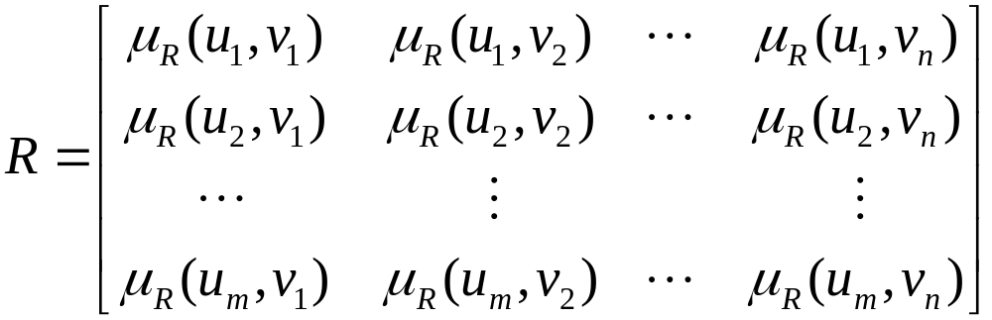
模糊关系及其合成（3）
一般地说，当U和V都是有限论域时，其模糊关系R可用一个模糊矩阵表示。
U={u₁,u₂,…,u_{m}}
V={v₁,v₂,…,v_{n}}
则U×V上的模糊关系为

Slide 31
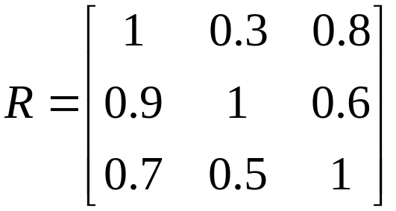
模糊关系及其合成（4）
例2.16 设U=V={u₁,u₂,u₃},R是“信任关系”，
可有

Slide 32
模糊关系及其合成（5）
2. 模糊关系的合成
定义2.23 设R₁与R₂分别是U×V与V×W上的两个模糊关系，则R₁与R₂的合成是指从U到W的一个模糊关系，记为
R₁°R₂
其隶属函数为

Slide 33
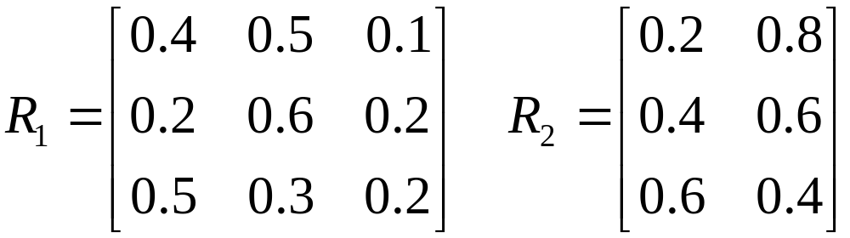
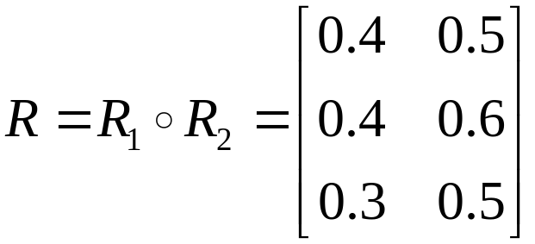
模糊关系及其合成（6）
例2.17 设有两个模糊关系
则R₁与R₂的合成是
合成法则类似与矩阵乘法。 ( 0.2 0.4 0.1 )

Slide 34
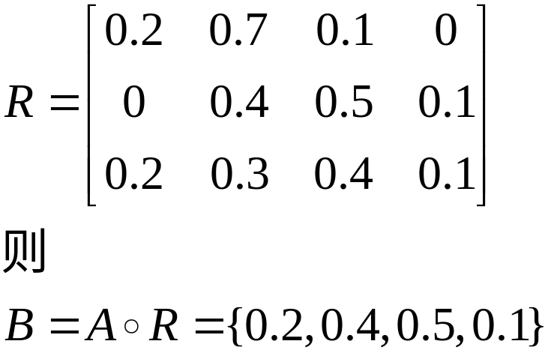
模糊变换（1）
定义2.24 设A={μ_{A}(u₁),μ_{A}(u₂),…,μ_{A}(u_{n})}是论域U上的模糊集，R是U×V上的模糊关系，则
A°R=B
称为模糊变换。
例2.18 设A={0.2,0.5,0.3}

Slide 35
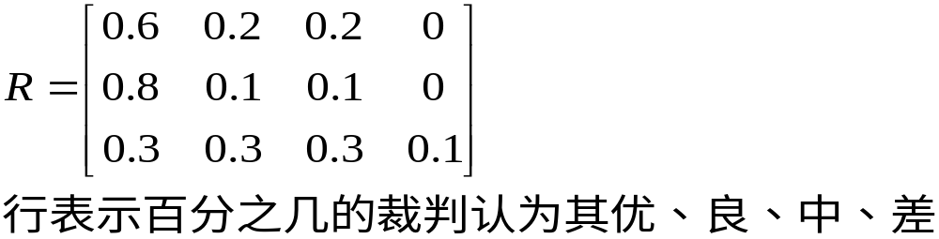
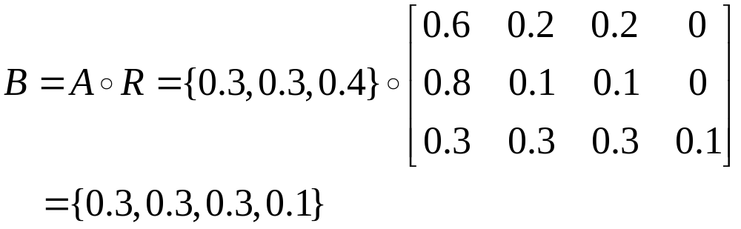
模糊变换（2）
用模糊变换可进行模糊推理
例2.19 (满汉全席，食神)，U={u₁(色),u₂(香),u₃(味),}，V={v₁(优),v₂(良),v₃(中),v₄(差)}
对某道菜可得出其模糊关系矩阵R
评判因素模糊向量A={0.3(色),0.3(香),0.4(味)}，
则，最终结果为：
对“色”打分
对“香”打分
对“味”打分

Slide 36

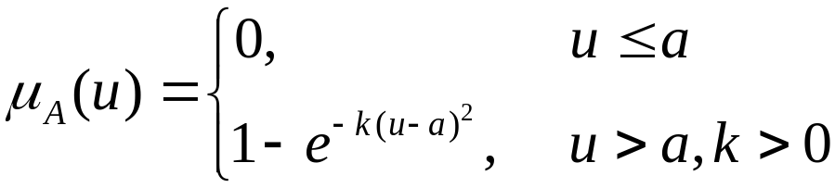
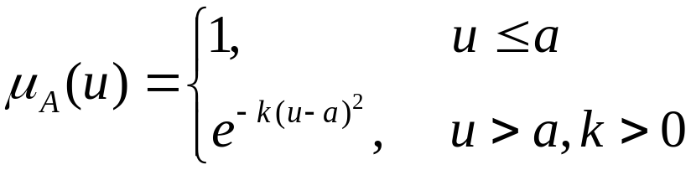
实数域上几种常用的隶属函数（1）
正态分布
升正态分布
降正态分布

Slide 37
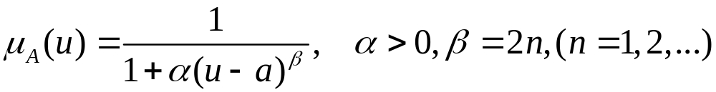
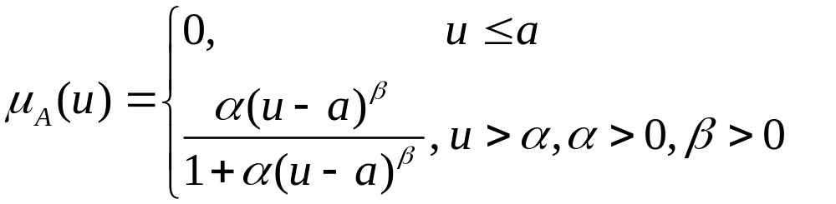
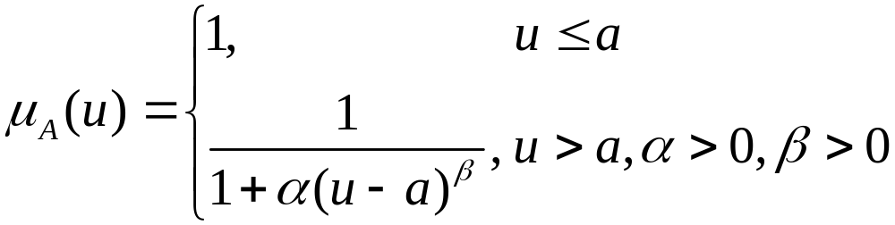
实数域上几种常用的隶属函数（2）
哥西分布
升哥西分布
降哥西分布

Slide 38
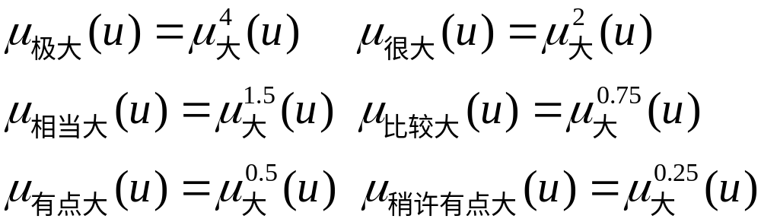
建立隶属函数的方法（1）
模糊统计法
对比排序法
专家评判法
基本概念扩充法
神经网络自适应寻找
聚类法

Slide 39
建立隶属函数的方法（2）
例2.20 设U={1,2,…,10}，已知：
大=0.2/4+0.4/5+0.6/6+0.8/7+1/8+1/9+1/10
小=1/1+0.8/2+0.6/3+0.4/4+0.2/5
则，
不大也不小=不大∩不小
=0.2/2+0.4/3+0.6/4+0.6/5+0.4/6+0.2/7
很大=μ_{大}²(u)
= 0.2²/4+0.4²/5+0.6²/6+0.8²/7+1²/8+1²/9+1²/10
=0.04/4+0.16/5+0.36/6+0.64/7+1/8+1/9+1/10
有点大=μ_{大}^{0.5}(u)
= 0.2^{0.5}/4+0.4^{0.5}/5+0.6^{0.5}/6+0.8^{0.5}/7+1^{0.5}/8+1^{0.5}/9+1^{0.5}/10
= 0.45/4+0.63/5+0.77/6+0.89/7+1/8+1/9+1/10

